Slide 1

Generická preskripcia
Michaela Cesnaková
Sekcia farmácie a liekovej politiky

Slide 2
Povinná generická preskripcia
  doterajšia úprava:
    dobrovoľná možnosť generickej preskripcie,
    možnosť generickej substitúcie v rozsahu vyhlášky
  nová úprava:
    povinná generická preskripcia v rozsahu liečiv uvedených v prílohe č. 1 zákona
    2 055 liekov
  nevzťahuje sa na lieky s obsahom
  omamnej látky alebo psychotropnej látky,
  viacerých liečiv,
  antiarytmika, antiepileptika, antiparkinsonika, monoklonálnej protilátky a iného vysoko špecifického liečiva
  očakávania: nižšie doplatky pacientov (48 mil.eur), ďalší pokles cien liekov

Slide 3
Generická preskripcia
Všeobecné požiadavky
Lekár je povinný predpísať kategorizovaný liek uvedením
názvu liečiva,
množstva liečiva,
cesty podania,
liekovej formy,
veľkosti a počtu dávok v hmotnostných, objemových alebo kusových jednotkách (veľkosť balenia).
Lekár môže uviesť aj názov kategorizovaného lieku - dobrovoľné.

Slide 4
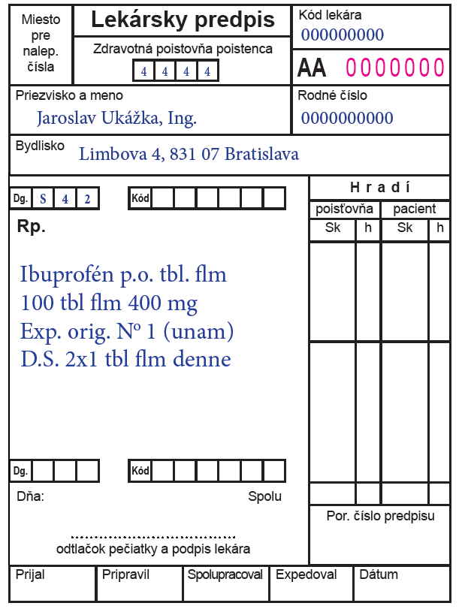
1 1 1 1 1 1
Brufen 400 mg

Slide 5
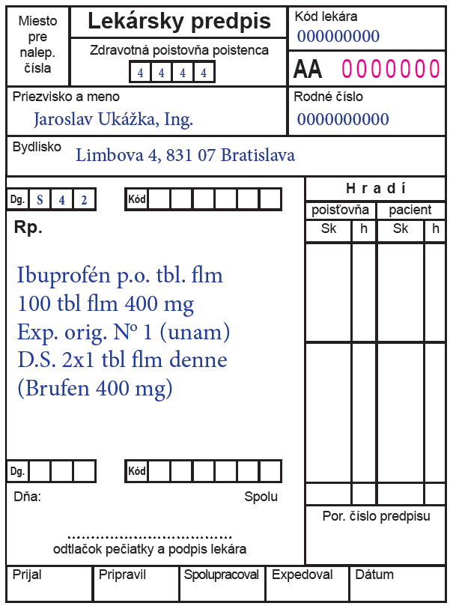

Slide 6
Generická preskripcia
Zodpovednosť lekára
Lekár je zodpovedný za správny výber
liečiva, ktoré lieči ochorenie
cesty podania,
liekovej formy lieku,
veľkosti a počtu dávok v hmotnostných, objemových alebo kusových jednotkách (veľkosť balenia)

Slide 7
Generická preskripcia
Zákaz výdaja náhradného lieku
Pri generickej preskripcii môže lekár zakázať výdaj náhradného lieku, ktorý je pre pacienta z medicínskych dôvodov nevhodný.
Medicínske dôvody zákazu je lekár povinný zaznamenať do zdravotnej dokumentácie pacienta.
Názov lieku, ktorý lekár zakazuje vydať pacientovi, je povinný uviesť na rubovej strane lekárskeho predpisu.
Lekárovi sa zakazuje určovať lekáreň, v ktorej si má pacient vybrať lieky.

Slide 8
Generická preskripcia
Výdaj lieku – povinnosť lekárnika
Lekárnik je povinný vydať dostupný liek v Slovenskej republike
bez doplatku pacienta alebo
s najnižším doplatkom pacienta,
ak si pacient nevyberie inak

Slide 9
Generická preskripcia
Výdaj lieku
Lekárnik vyznačí na lekárskom predpise
názov vydaného lieku a
kód vydaného lieku
Recept zdravotná poisťovňa

Slide 10
Generická preskripcia
Zdravotná poisťovňa
Povinne - minimálne raz mesačne sprístupni elektronicky predpisujúcemu lekárovi informácie o tom, aký konkrétny liek, bol poistencovi v lekárni vydaný

Slide 11
Generická preskripcia
Sankcie predpisujúcemu lekárovi
nepredpisuje humánny liek, ktorý obsahuje liečivo uvedené v prílohe č. 1, uvedením názvu
nezaznamená do zdravotnej dokumentácie pacienta medicínsky dôvod zákazu výdaja náhradného humánneho lieku
určí pacientovi, v ktorej lekárni si má vybrať predpísaný humánny liek, zdravotnícku pomôcku alebo dietetickú potravinu
Štátny ústav pre kontrolu liečiv
  300 eur – 35 000 eur

Slide 12
Generická preskripcia
Pomôcky
Manuál
Aktuálny zoznam liečiv a liekov www.health.gov.sk - sekcia generická preskripcia
  lekár
  lekárnik
Bezplatná linka 0800 333 999
E-mailová „poradňa“ preskripcia@health.gov.sk
Rubrika „často kladené otázky“
  lekár
  Lekárnik
  pacient

Slide 13
Ďakujem za pozornosť

